Slide 1
Action PALU CERMES 2023
Action Mondiale Rotarienne de lutte contre les conséquences du Paludisme via l’Institut Pasteur du Niger (CERMES)
Présentation préparée par Hazem Mliki et Jean Daloglou
Notes:
MESSAGE (s)
Bonjour et merci de nous recevoir .
Nous allons vous présenter une Action Mondiale lancée par le Club de Versailles Parc
Cette présentation ne dure que 10 minutes
Pas besoin de prendre des notes car nous vous enverrons par mail la présentation, ainsi qu’une vidéo explicative du Dr. Ramatoulaye
Merci d’attendre la fin de la présentation pour poser des questions.
Si question sur le CERMES :
Le CERMES est membre du : Institut Pasteur Network.

Slide 2
Quel est l’objet de l’Action?
Mettre en place au Niger un protocole de suivi pour permettre l’amélioration du traitement des femmes enceintes face aux risques du paludisme.
A terme, diffusion du protocole dans l’ensemble des pays exposés au paludisme.
Notes:
MESSAGE (s)
Le paludisme chez une femme enceinte peut provoquer :
Un avortement naturel (fausse-couche)
Une naissance prématurée
une perte de poids importante des enfants qui vont naitre.
L’objet du projet consiste à mettre en place un protocole de suivi pour permettre l’amélioration du traitement des femmes enceintes.

Slide 3
Pourquoi cette Action est PRIMORDIALE ?
Préserver la santé de la femme enceinte touchée par le paludisme
Assurer la survie des enfants dont la mère est infectée
Eviter le retard de croissance de milliers d’enfants
Notes:
MESSAGE (s)
On estime que 20% des femmes enceintes en Afrique sub-saharienne sont touchées chaque année par le virus du paludisme

Slide 4
Partenariat Stratégique Institut Pasteur Paris Rotary District 1660
Historique :
Depuis 2011,9 Actions Mondiales PALU : Cameroun, Cambodge, Côte d’Ivoire, Madagascar, Guyane Française, 2 au Niger et 2 au Sénégal ;
Valeur des 9 actions mondiales : 700 000€ .
RC Versailles Parc a déjà été Parrain International de 2 Actions Mondiales : Niger et Madagascar.
Notes:
MESSAGE(s)
En plus du RC Versailles Parc 7 autres Clubs du District ont mis en place une Action Palu.
Dans les 9 Actions passées les objectifs de chaque Action ont été réalisés.

Slide 5
Détails Scientifiques du Projet
Carte du Niger
Notes:
MESSAGE(s)
Ci-joint le titre du Projet.
Un document détaillé de plusieurs pages avec tous les détails est disponible pour ceux que cela intéresse.
Le projet a été mis au point par les scientifiques du CERMES et a été approuvé par l’Institut Pasteur de Paris et par le Ministère de la santé du Niger

Slide 6
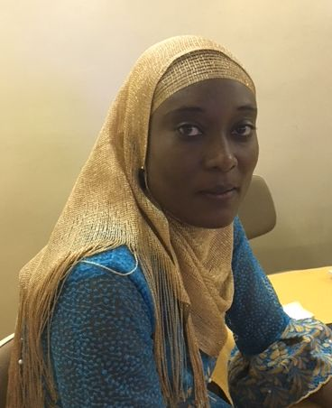
Vidéo explicative du projet
Dr. Hamidou Lazoumar Ramatoulaye
Notes:
MESSAGE(s)
Le Chef de projet est le Docteur Ramatoulaye qui va animer les travaux d’une équipe de 5 personnes.
Elle nous a envoyé une vidéo de 2 minutes pour s’adresser à vous.
Lancer la vidéo

Slide 7
Contexte et justification
En Afrique subsaharienne, environ 25 millions de femmes enceintes sont touchées chaque année par le paludisme. Parmi ces femmes enceintes, 20% sont en train de vivre leur première grossesse. Le paludisme peut avoir des conséquences graves sur la santé de la mère et de l'enfant à naître .
Le placenta est l'endroit de prédilection où les parasites responsables du paludisme se développent et se multiplient pendant la grossesse. Les femmes enceintes qui contractent le paludisme sont principalement exposées à un risque accru de retard de croissance chez le fœtus. Afin de prévenir l'infection palustre chez les femmes enceintes, une stratégie préconise l'administration intermittente d'un traitement préventif à base de sulfadoxine-pyriméthamine (SP).
Notes:
MESSAGES :
1. Nous avons résumé la partie scientifique du projet dans les pages 7 à 9 de la présentation. Vous pourrez les lire calmement chez vous

Slide 8
Pourquoi soutenir cette Action ?
Existence de résistance du parasite vis-à-vis de la SP observée = mutations sur les gènes DHPS et DHFR ;
Augmentation progressive des mutations de par le monde et la chimioprophylaxie du paludisme saisonnier (CPS) chez les enfants de 3 mois à 5 ans préconisée par l’OMS.
Resistance des parasites à surveiller dans le placenta
et non dans le sang seulement

Slide 9
Objectifs de l’Action
Objectif général
Surveiller l’impact du TPI chez la femme enceinte, sur la sélection de souches plasmodiales résistantes à la SP
Objectifs spécifiques :
Mettre en place avec la coordination du PNLP* et les autorités sanitaires un recueil régulier de prélèvements placentaires chez les femmes accouchantes
Mettre en place dans les centres de santé mère-enfant, une surveillance régulière du portage placentaire de parasites chez les femmes accouchantes par apposition placentaire
* Plan National de Lutte contre le Paludisme

Slide 10
Résultats Attendus
Taux d’infestation placentaire des femmes dans les régions de Niamey et Dosso et le lien avec le poids de naissance .
Cohérence au TPI et son efficacité clinique et biologique .
Formation des techniciens des maternités sur les appositions placentaires .
Adaptation du protocole national.
Notes:
Messages
1. Il est à noter qu’une partie importante du projet sera consacrée à la Formation des personnels des centres de santé aux prélèvements placentaires qui ne sont pas encore courants au Niger

Slide 11
CERMES 2023 Budget
Equipement/Réactifs/Consommables 45 000 € 50%
Formations des techniciens 12 900 € 14%
Personnel 13 400 € 15%
Operations 10 700 € 12%
Gestion 8 200 € 9% = 90 200 €
Notes:
MESSAGES:
La gestion des fonds est sécurisée.
Equipements : factures fournisseurs Français.
Autres postes : Factures CERMES.
Les factures seront payées par RC Versailles Parc

Slide 12
Une action qui répond à deux grandes causes du Rotary
La lutte contre les maladies
La protection de la mère et de l’enfant
Notes:
Messages :
Nous éduquons et équipons les collectivités afin de stopper la propagation de maladies mortelles telles que la polio, le sida ou le paludisme. Nous améliorons l’accès aux soins dans les pays en développement.
Nous améliorons l’accès à des soins de qualité pour que les mères et leurs enfants puissent avoir une vie épanouie.

Slide 13
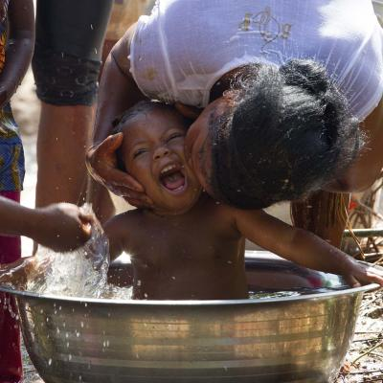
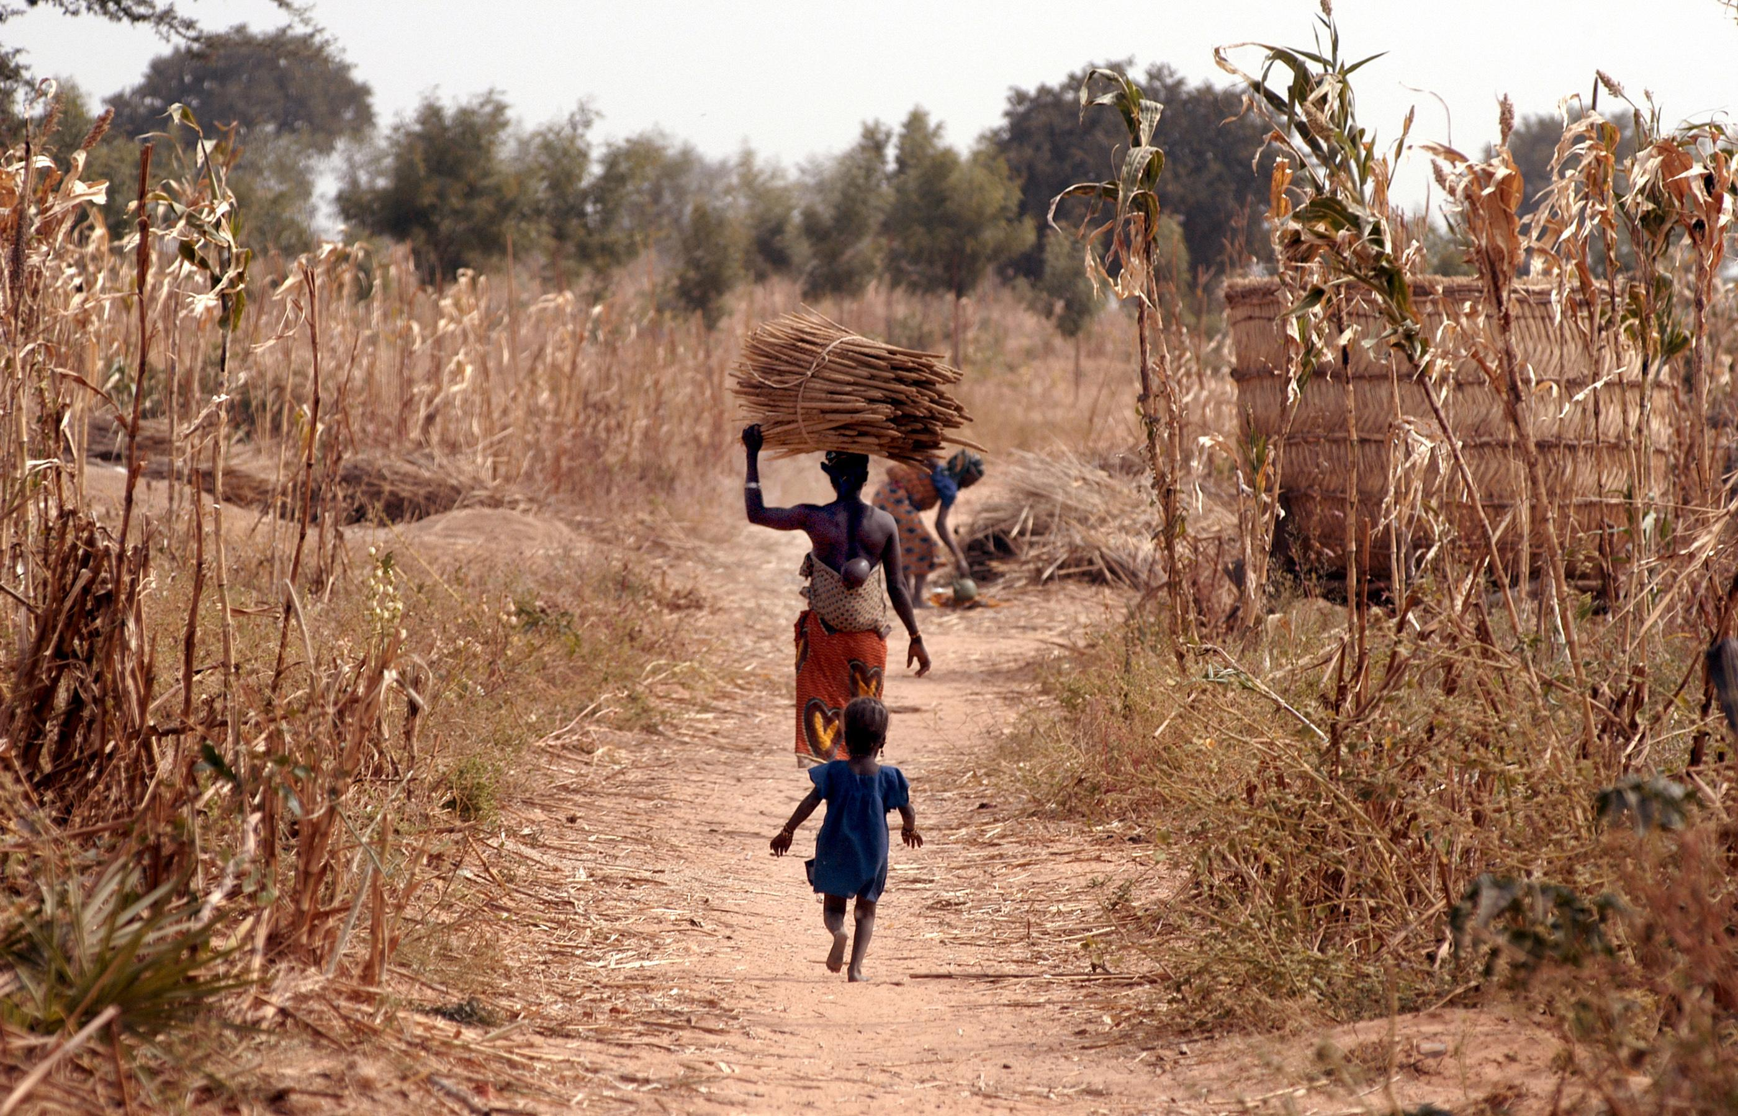
Eviter le retard de croissance de milliers d’enfants
D’abord au Niger
et
Ensuite partout dans le Monde
Notes:
Messages :
La santé de la mère et de l’enfant est l’une des priorités stratégiques de la Fondation Rotary

Slide 14
Planning : Action PALU CERMES 2023
2 Juin : Soumettre la demande à la Fondation ;
30 Juin : Approbation ;
Mai à Septembre : Visites de présentation aux clubs du District 1660 ;
Octobre : Fin de la collecte des fonds ;
Novembre : Mise en place de l’Action Mondiale.
Notes:
Messages :
1. Pour le moment le planning est tenu

Slide 15
Budget Action PALU CERMES 90 200 €
40% par les CLUBS : 36 080 € RC Versailles Parc + Bx F. Soignes : 18 080 € Autres Clubs du D1660 et autres Districts: 18 000 €
60% FSD 1660 + autres FSD : 30 060 € Fonds Mondial : 24060 €
Notes:
MESSAGES:
Selon la règle en vigueur dans le D1660 le Club Parrain International du projet s’engage avec l’aide d’autres Clubs de financer 40% du projet
Versailles PARC avec l’aide de son Club contact BFS s’engagent à contribuer jusqu’à 18080€
Le but de nos visites et de vous convaincre de contribuer financièrement à cette formidable Action en récoltant les 18000€ restants.

Slide 16
Les enfants à naître au Niger ont besoin de VOUS !!
MERCI
Notes:
MESSAGES
1 . Merci pour votre écoute
2 Avez-vous des questions?
On essaye de vous répondre
Sinon
On note la question et on reviendra vers vous

